Slide 1
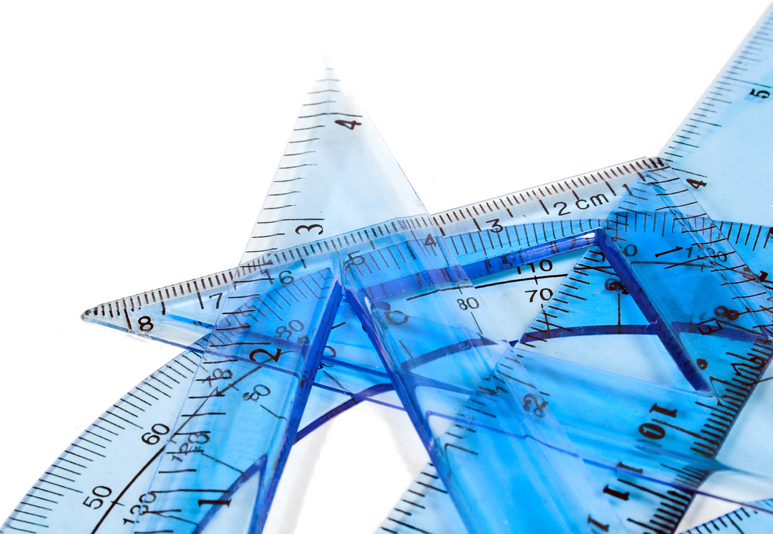
Sústava súradníc

Slide 2
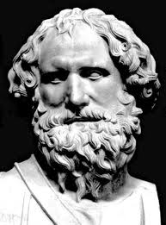
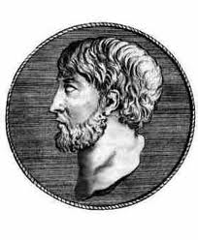
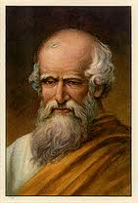
Archimedes
po grécky Αρχιμήδης,
po latinsky Archimedes,
* okolo 287 pred Kr. Syrakúzy,
† 212 pred Kr., zabitý rímskym vojakom pri obrane Syrakúz),
bol grécky matematik, fyzik (mechanik, vynálezca), astronóm a filozof,
patril k najvýznamnejším matematikom staroveku.

Slide 3
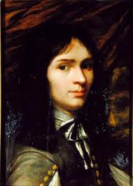
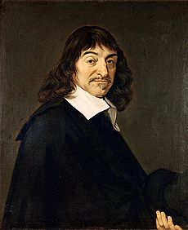
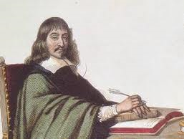
René Descartes
známy aj ako Cartesius,
* 31. 3. 1596, La Have,
† 11. 2. 1650, Štokholm,
francúzsky filozof, matematik, predstaviteľ racionalizmu,
špeciálnovedný bádateľ vo viacerých prírodovedných odboroch,
hlboko ovplyvnil celú novovekú vedu.

Slide 4
René Descartes
Dubitó ergo cogito, cogito, ergo sum.
známy aj ako Cartesius,
* 31. 3. 1596, La Have,
† 11. 2. 1650, Štokholm,
francúzsky filozof, matematik, predstaviteľ racionalizmu,
špeciálnovedný bádateľ vo viacerých prírodovedných odboroch,
hlboko ovplyvnil celú novovekú vedu.
Pochybujem, teda myslím, myslím, teda som!
Notes:
Descartes študoval na jezuitskej univerzite v La Flèche in Anjou. Na univerzitu nastúpil v 8 rokoch, iba niekoľko rokov po otvorení univerzity v januári 1604. Študoval tam do roku 1612 učením sa klasiky, logiky a tradičnej Aristotelovej filozofie. Rovnako sa venoval aj matematike a vede. Kvôli problémom so zdravím mal dovolené chodiť do školy o 11:00.

Slide 5
Keď mladý René raz jedno ráno ležal v posteli, uvidel muchu . . .
Notes:
Mladý Rene videl muchu chodiacu naprieč stenou krytou škridľami.(kachličkami)

Slide 6
Ako opísať pozíciu muchy . . .
5
37°
O
x
Notes:
Mohol popísať pozíciu muchy vyobrazenej ako 5 jednotiek z bodu 0, pod uhlom 37 stupňov k referenčnej čiare 0X.

Slide 7
Pravouhlé súradnice
y
O
x
Notes:
Namiesto toho Rene popísal jej pozíciu pomocou termínu označovaného ako pravouhlé súradnice. založené na osiach v pravých uhloch ku každej inej osi.

Slide 8
Pozície muchy . . .
y
[4; 3]
3
O
4
x
Notes:
Muchu videl v pozícii 4 jednotky v smere osi x a 3 jednotky v smere osi y.
Pozícia, ktorú označil je usporiadaná dvojica (4,3).

Slide 9
Kde je mucha teraz?
y
O
x
Notes:
Muchu videl v pozícii 4 jednotky v smere osi x a 3 jednotky v smere osi y.
Pozícia, ktorú označil je usporiadaná dvojica (4,3).

Slide 10
Mucha je v bode . . .
y
[2; 5]
5
O
2
x
Notes:
Muchu videl v pozícii 4 jednotky v smere osi x a 3 jednotky v smere osi y.
Pozícia, ktorú označil je usporiadaná dvojica (4,3).

Slide 11
Mucha je v bode . . .
y
[2; 5]
5
[5; 2]
2
O
2
5
x
Dôležité je poradie súradníc!
Notes:
Poradie je veľmi dôležité. Prosím všimnite si rozdiel medzi (2,5) a (5,2).

Slide 12
Definovanie sústavy súradníc
y
začiatok sústavy
súradníc
súradnicové osi
jednotky na osiach
0
x
Notes:
Poradie je veľmi dôležité. Prosím všimnite si rozdiel medzi (2,5) a (5,2).

Slide 13
Druhy súradnicových sústav
jednorozmerný
priestor
priamka
0x
jedna súradnica
0
x

Slide 14
Druhy súradnicových sústav
dvojrozmerný
priestor
rovina
0xy
usporiadaná
dvojica [x; y]
y
0
x

Slide 15
Druhy súradnicových sústav
trojrozmerný
priestor
priestor v
ktorom žijeme
0xyz
usporiadaná
trojica [x; y; z]
z
0
x
y

Slide 16
Druhy súradnicových sústav
Pravouhlá (ortogonálna) sústava súradníc
jej osi sú na seba kolmé
Kartézska (ortonormálna) sústava súradníc
dĺžkové jednotky na osiach pravouhlej
sústavy súradníc sú rovnaké

Slide 17
Sústava súradníc v rovine
dvojrozmerný
priestor
y
kladná poloos osi y
záporná poloos osi x
kladná poloos osi x
0
x
záporná poloos osi y

Slide 18
Sústava súradníc v rovine
dvojrozmerný
priestor
y
2
1
-3
-2
-1
0
1
2
3
x
-1
-2

Slide 19
Sústava súradníc v rovine
dvojrozmerný
priestor
y
II. kvadrant
2
I. kvadrant
1
-3
-2
-1
0
1
2
3
x
-1
IV. kvadrant
III. kvadrant
-2
Notes:
Súradnicové osi x, y pravouhlej sústavy súradníc v rovine rozdeľujú túto rovinu na štyri zhodné časti zvané kvadranty

Slide 20
Cvičenie
1.
V súradnicovej
sústave 0xy
znázornite body:
A[-1; 2]
B[2; -2]
C[-2; -3]
D[0; 2]
E[-2,5; 0]
y
A
2
D
1
-3
E
0
x
-2
-1
1
2
3
-1
-2
B
C

Slide 21
Cvičenie
2.
Určte súradnice
bodov P, Q, R, S
znázornených v
súradnicovej
sústave 0xy .
P
Q
R
S
y
2
R
[1; 2]
S
1
[-2; 1]
-3
-2
-1
0
1
2
3
x
-1
Q
[0; -1]
-2
P
[3; -2]

Slide 22
Cvičenie
3.
Určte súradnice
bodu F′, ktorý je
v súradnicovej
sústve Oxy
súmerne
združený s bodom
F[3; -1] podľa osi x.
F
F′
y
2
F′
[3; 1]
1
1
-3
-2
-1
0
1
2
.
x
3
1
-1
F
[3; -1]
-2

Slide 23
Požiadavky na vedomosti a zručnosti
Žiak vie:
zostrojiť súradnicovú sústavu ,
znázorniť bod v súradnicovej sústave 0xy,
charakterizovať pojem súradnice bodu,
nájsť súradnice bodu v súradnicovej sústave
0xy.

Slide 24
Autor: Iveta Hermanovská
Rok: september 2010

